Slide 1



KAPIGÖZ PROJESI
ANLIK KIŞI SAYIMI, BULUT TABANLI VERI YÖNETIMI VE MOBIL UYGULAMA DESTEKLI AKILLI ÇÖZÜM

Slide 2

PROBLEM TANIMI
  AVM ve kalabalık alanlarda kişi sayımı manuel yöntemlerle yapılmaktadır
  Manuel sayım yüksek hata payına sahiptir
  Anlık yoğunluk bilgisine ulaşılamamaktadır
  Güvenlik, personel ve alan yönetimi verimsizleşmektedir
Mevcut yöntemler hem maliyetli hem de güvenilir değildir.

Slide 3

ÇÖZÜM
  Giriş ve çıkış yapan kişileri otomatik olarak sayan sistem
  Anlık veriler bulut ortamında saklanır
  Mobil uygulama üzerinden canlı takip edilir
  İnsan hatasını ortadan kaldırır

Slide 4
SİSTEM NASIL ÇALIŞIR?
  Kapıya yerleştirilen sensörler geçişi algılar
  ESP32 mikrodenetleyici geçiş yönünü belirler
  Veriler kablosuz ağ üzerinden buluta aktarılır
  Mobil uygulamada anlık olarak görüntülenir

Slide 5

SAĞLADIĞI FAYDALAR
  Anlık içerideki kişi sayısını görme
  Yoğunluk takibi ve analiz imkânı
  Güvenlik ve acil durumlarda hızlı karar alma
  Personel ve alan planlamasında verimlilik
  Geçmiş verilerin kayıt altına alınması

Slide 6
RAKİP SİSTEMLERE GÖRE AVANTAJLAR
  Düşük donanım maliyeti
  Abonelik gerektirmez
  Mobil uygulama dahildir
  İnternet üzerinden uzaktan erişim
  Geliştirilmeye ve ölçeklenmeye açıktır

Slide 7

KULLANIM ALANLARI
  Alışveriş Merkezleri
  Market ve mağazalar
  Kamu binaları
  Üniversiteler ve okullar
  Fuar ve etkinlik alanları
  Spor salonları
  Çiftlikler

Slide 8


MOBİL UYGULAMA
Anlık giriş, çıkış ve toplam kişi sayısı görüntüleme
Uzaktan sayaç sıfırlama
Kullanıcı dostu ve sade arayüz
Gerçek zamanlı veri güncelleme

Slide 9
FIREBASE NEDIR ?
Firebase, verilerin bulutta güvenli şekilde saklanmasını ve uygulamalar arasında gerçek zamanlı paylaşılmasını sağlayan bir Google platformudur.
  ESP32’den gelen giriş–çıkış verileri Firebase Realtime Database’e kaydedilir
  Mobil uygulama bu verileri anlık olarak okur ve günceller
  Sayaç sıfırlama gibi işlemler uzaktan yapılabilir

Slide 10


MALİYET AVANTAJI
  Donanım maliyeti: yaklaşık 700 TL
  Yazılım ve bulut altyapısı ücretsiz
  Toplu kurulumlarda birim maliyet düşer

Slide 11

NEDEN BU SİSTEM?
  Gerçek zamanlı veri
  Düşük maliyet
  Mobil ve uzaktan erişim
  Güvenilir ve test edilmiş yapı
  Yerli ve özelleştirilebilir çözüm

Slide 12
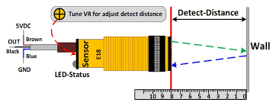
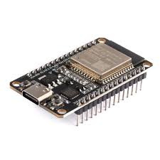

GÜVENİLİRLİK & DOĞRULUK
  çift sensör ile yön algılama(mz-80)
  Gerçek zamanlı veri senkronizasyonu
  Bulut tabanlı Firebase altyapısı
İnternet giderse çalışır mı?
→ Yerel sayım devam eder, bağlantı gelince senkronize olur.
Yan yana geçişlerde hata olur mu?
→ Standart kullanımda yüksek doğruluk sağlar.
Geliştirilebilir mi?
→ Evet, modüler yapıya sahiptir.
  Yetkilendirilmiş erişim
  Uzaktan sıfırlama ve kontrol
  Veri kaybına karşı senkronizasyon
  Mobil uygulama üzerinden kontrol
  Anlık güncellenen ekran

Slide 13
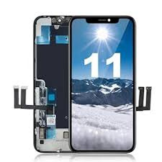
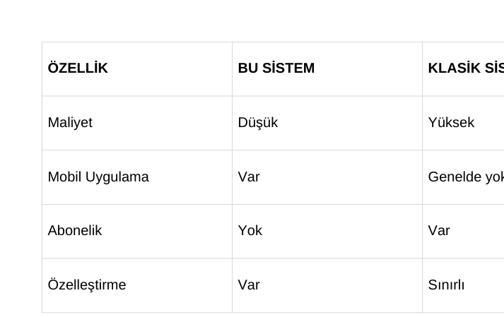
KULLANIM KOLAYLIĞI
İŞLETMEYE SAĞLADIĞI KAZANÇ
  Teknik bilgi gerektirmez
  Mobil uygulama üzerinden kontrol
  Tek tuşla sıfırlama
  Anlık güncellenen ekran
  Personel maliyetlerinde azalma
  Yoğunluk kaynaklı müşteri kaybının önlenmesi
  Güvenlik risklerinin azaltılması
  Veriye dayalı karar alma

Slide 14
DİNLEDİĞİNİZ İÇİN TEŞEKKÜRLER
MÜCAHİT EFE KORKMAZ
19240000162

Slide 15
KAYNAKÇA
KORKMAZ, M. E.
AVM Sensör – Sistem Analizi ve Tasarımı Dersi Proje Raporu
Ege Üniversitesi, Ege Meslek Yüksekokulu,
Elektronik Haberleşme Teknolojileri Programı, 2025.
HTTPS://DOCS.ARDUINO.CC/
HTTPS://GITHUB.COM/ESPRESSIF/ARDUINO-ESP32
HTTPS://FIREBASE.GOOGLE.COM/DOCS/DATABASE
HTTPS://DEVELOPER.ANDROID.COM/STUDIO
HTTPS://KOTLINLANG.ORG/DOCS/HOME.HTML
HTTPS://WWW.MOTOROBIT.COM/MZ80-KIZILOTESI-SENSOR

